Slide 1
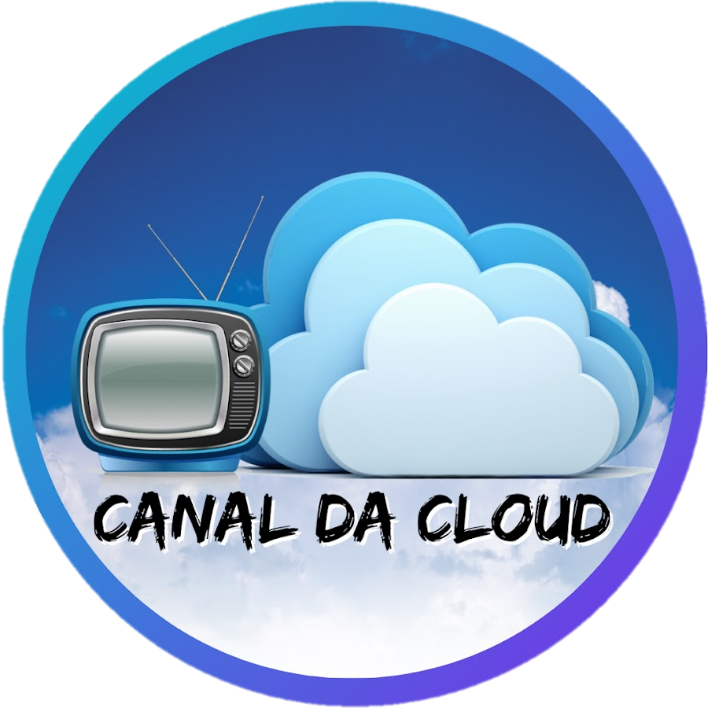
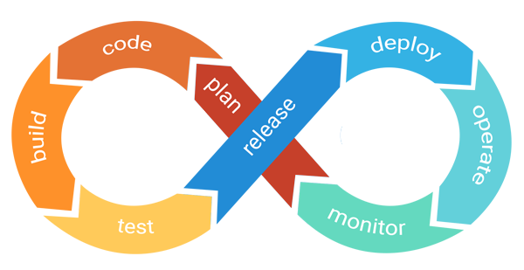
Projeto AutoStream
Trilha DevOps – Time 1
Cloud Native (&) DevOps

Slide 2

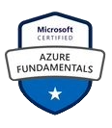

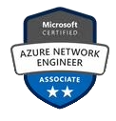




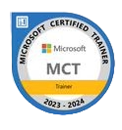

Time 1 DevOps
Mentoria Cloud 3.0
WHO AM I ?
Alex Negreiros
Analista de Suporte Cloud
Técnico Processamento de Dados |Fundação Bradesco|
Segurança da Informação |IBMR| Cursando
https://www.linkedin.com/in/alex-negreiros-61893026/

Slide 3

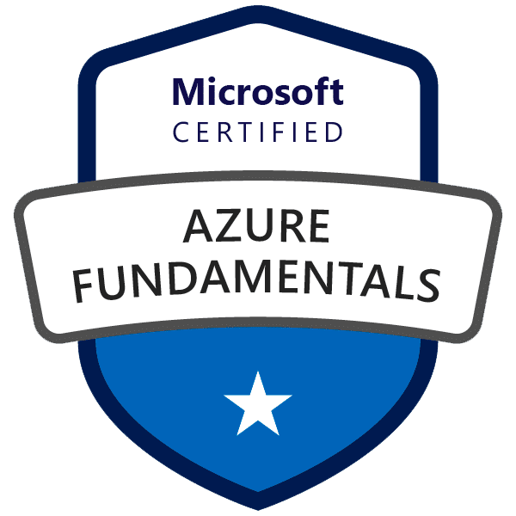

Time 1 DevOps
Mentoria Cloud 3.0
WHO AM I ?
Kawan Aureliano da Silva
Mais de 1 ano estudando tecnologia
DevOps Engineer in progress
Sistemas de Informação | UEMG | Cursando
https://beacons.ai/imkawann

Slide 4
Desafio Trilha DevOps - Mentoria 3.0 Canal da Cloud
Time 1 DevOps
Mentoria Cloud 3.0
Sobre a Abstergo Data
A Abstergo Data é uma empresa líder em soluções de dados e inteligência
artificial (AI), especializada em capacitar empresas com insights acionáveis a
partir de análises avançadas.
Abrangindo desde a coleta de dados em tempo real até a
aplicação de algoritmos de AI para transformar informações em vantagem
competitiva.
Nosso objetivo é fornecer soluções de Cloud e DevOps sob medida para apoiar a Abstergo Data na implementação bem-sucedida de seu inovador aplicativo AutoStream.

Slide 5
Desafios
Time 1 DevOps
Mentoria Cloud 3.0
Arquitetura e Implantação Cloud: Projetar e implementar uma arquitetura escalável e resiliente na nuvem para suportar a infraestrutura do AutoStream. Utilizaremos as melhores práticas de gerenciamento de recursos em nuvem para garantir alta disponibilidade e eficiência.
Orquestração de Containers: Implementar uma estratégia de
orquestração de containers, visando simplificar o gerenciamento de aplicativos e facilitar o dimensionamento automático conforme a demanda.
Automação DevOps: Criar pipelines de integração e entrega contínuas (CI/CD) para automatizar o processo de desenvolvimento, teste e implantação do AutoStream. Isso permitirá entregas mais frequentes e confiáveis.
Monitoramento e Observabilidade: Estabelecer práticas de
monitoramento avançado e observabilidade para garantir visibilidade
total sobre o desempenho do AutoStream. Isso ajudará a identificar
problemas rapidamente e a otimizar continuamente a aplicação.
Segurança e Conformidade: Implementar medidas de segurança robustas
para proteger os dados sensíveis do AutoStream e garantir conformidade
com os padrões de segurança relevantes.
Treinamento e Transferência de Conhecimento: Capacitar a equipe da
Abstergo Data com o conhecimento necessário para gerenciar e manter
a Infraestrutura Cloud funcionando após a conclusão do projeto.

Slide 6
Time 1 DevOps
Mentoria Cloud 3.0
Monitoramento e Observabilidade: Estabelecer práticas de
monitoramento avançado e observabilidade para garantir visibilidade
total sobre o desempenho do AutoStream. Isso ajudará a identificar
problemas rapidamente e a otimizar continuamente a aplicação.
Segurança e Conformidade: Implementar medidas de segurança robustas
para proteger os dados sensíveis do AutoStream e garantir conformidade
com os padrões de segurança relevantes.
Treinamento e Transferência de Conhecimento: Capacitar a equipe da
Abstergo Data com o conhecimento necessário para gerenciar e manter
a Infraestrutura Cloud funcionando após a conclusão do projeto.

Slide 7
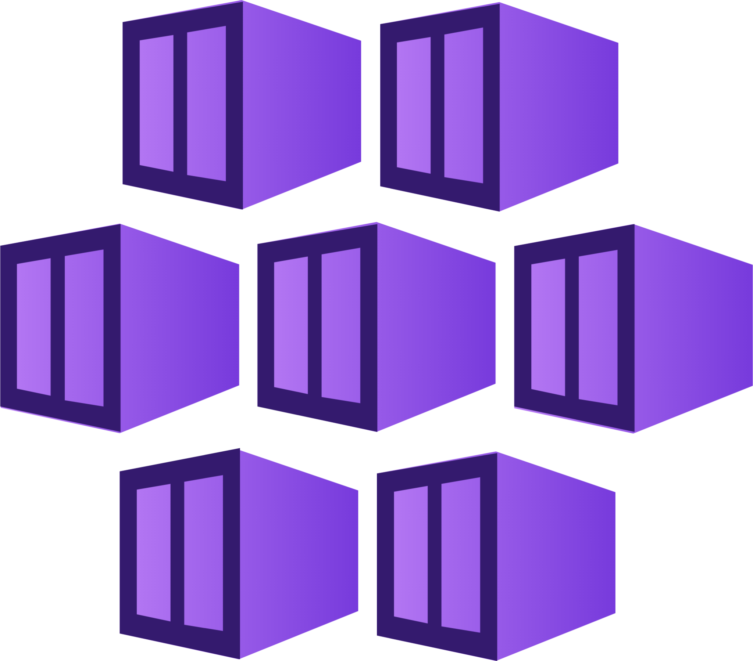
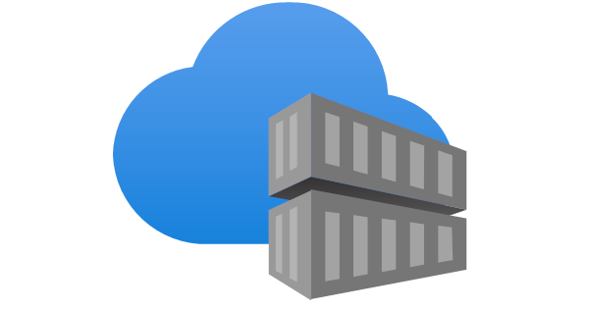
Ferramentas e serviços utilizados
Time 1 DevOps
Mentoria Cloud 3.0
Containers
Azure Kubernetes Service
Azure Container Registry
O AKS simplifica a implementação, gerenciamento e escalabilidade de containers usando o Kubernetes. Sua integração nativa com o Azure oferece eficiência operacional, automação e escalabilidade necessária para ambientes modernos de aplicativos.
O Azure Container Registry fornece um registro privado para armazenar e gerenciar imagens de contêineres. Sua integração nativa com outros serviços Azure garante segurança e eficiência no armazenamento de imagens, crucial para a implementação de contêineres.

Slide 8




Azure DevOps e seus serviços
Time 1 DevOps
Mentoria Cloud 3.0
Azure DevOps
Azure Boards
Azure repos
Azure Pipelines
O Azure DevOps fornece um conjunto completo de ferramentas para automação de pipelines CI/CD, rastreamento de trabalho e colaboração. Sua integração nativa com o Azure Pipelines facilita a automação do ciclo de vida do desenvolvimento, garantindo entregas mais frequentes e confiáveis.
Ferramenta de planejamento ágil, rastreamento de itens de trabalho, visualização e geração de relatórios
Fornece repositórios hospedados na nuvem para o Git, podendo ser integrado também com o GitHub
Uma plataforma de CI/CD independente de linguagem , plataforma e nuvem, com suporte para containers, Kubernetes, etc.

Slide 9


Infraestrutura como Código (IaC)
Time 1 DevOps
Mentoria Cloud 3.0
Terraform
Ansible
Terraform permite a definição e provisionamento de infraestrutura de maneira declarativa. Sua natureza multi-cloud oferece flexibilidade, e sua adoção é respaldada pela comunidade e por práticas modernas de desenvolvimento de infraestrutura. Sendo a escolha ideal para provisionar e gerenciar recursos de infraestrutura em diversos ambientes de nuvem.
O Ansible utiliza uma abordagem declarativa, onde você descreve o estado desejado do sistema. Essa simplicidade e legibilidade dos playbooks do Ansible facilitam a automação de tarefas de configuração, instalação e gerenciamento de software. Sendo a melhor escolha para automação de tarefas de configuração em servidores individuais.

Slide 10


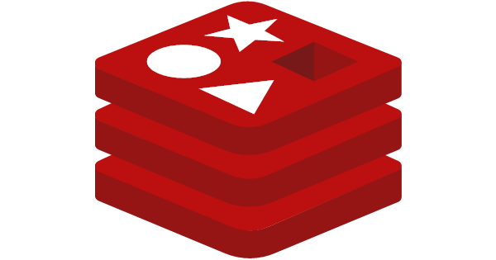
Banco De Dados
Time 1 DevOps
Mentoria Cloud 3.0
Azure Cosmos DB
PostgreeSql
Cache Redis
O PostgreSQL é um sistema de gerenciamento de banco de dados relacional que oferece suporte a um modelo de dados tabular, capaz de lidar com grandes volumes de dados e operações complexas
Azure Cache for Redis oferece um serviço de cache totalmente gerenciado, proporcionando alta disponibilidade e desempenho para aplicativos que exigem armazenamento em cache, tendo baixa latência, eficiência, recursos robustos, etc.
O Azure Cosmos DB é um serviço de Banco de dados NoSql globalmente distribuído. Ele oferece escalabilidade elástica e baixa latência, assim atendendo as necessidades do projeto.

Slide 11
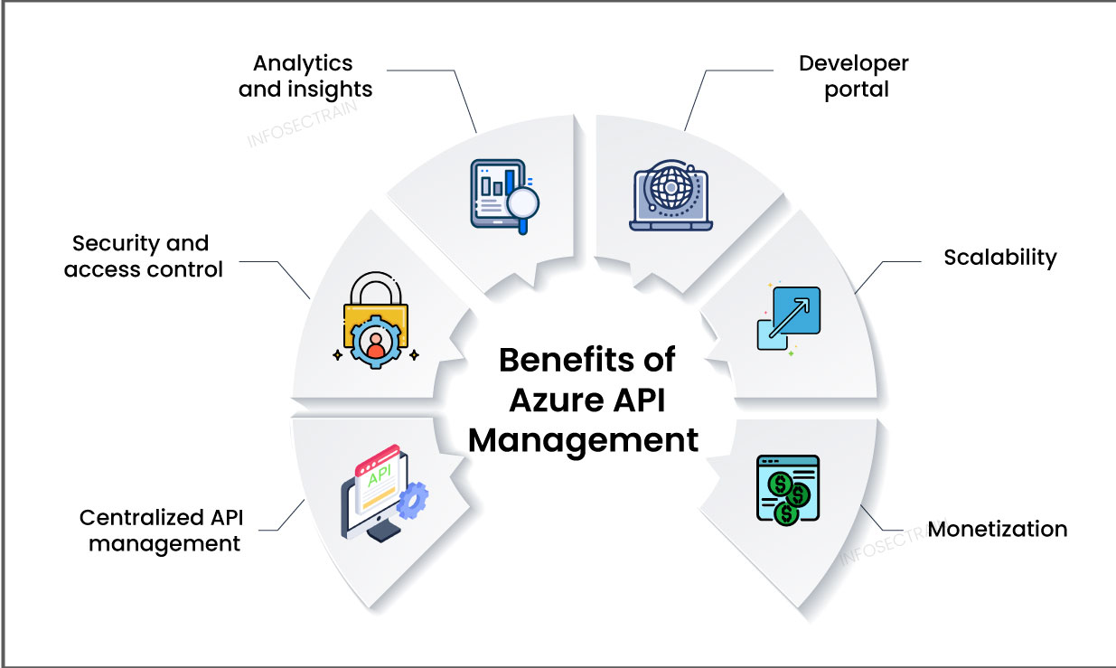
Azure API Management
Time 1 DevOps
Mentoria Cloud 3.0
O Azure API Management é um serviço totalmente gerenciado que permite criar, publicar, gerenciar e proteger APIs de maneira eficiente. Sendo fundamental na facilitação da exposição e gerenciamento de APIs relacionadas ao aplicativo AutoStream.

Slide 12

Azure App Service
Time 1 DevOps
Mentoria Cloud 3.0
Por que escolher o App Service?
O Azure App Service é uma plataforma totalmente gerenciada que permite criar, implantar e dimensionar rapidamente aplicativos web. Ele oferece suporte a várias linguagens de programação e frameworks, incluindo .NET, Java, Node.js e PHP, facilitando o desenvolvimento e a implantação de aplicativos web. Iremos usá-lo para visualizar os dados para os clientes finais.
Facilidade de Uso: O Azure App Service simplifica a criação e a implantação de aplicativos web, proporcionando uma experiência de desenvolvimento rápida e fácil.
Escalabilidade Automática: O dimensionamento automático vertical e horizontal permite lidar com variações na carga de trabalho.
Serviço totalmente PaaS: Ele é um serviço serverless, não exigindo preocupação com infraestrutura.

Slide 13

IoT
Time 1 DevOps
Mentoria Cloud 3.0
A coleta de dados dos carros com IoT no projeto AutoStream pode ser idealmente implementada através de uma solução IoT abrangente. O Azure IoT Hub foi escolhido devido à sua capacidade de oferecer uma conexão segura e bidirecional entre os dispositivos IoT dos carros e a infraestrutura na nuvem.
Componentes Principais:
Dispositivos IoT nos Veículos: Equipar os veículos com dispositivos IoT, como sensores de telemetria, GPS, acelerômetros, etc., para coletar dados relevantes.
Gateway IoT: Implementar gateways IoT para receber dados dos dispositivos nos veículos. Esses gateways podem ser responsáveis por consolidar e enviar os dados para a nuvem.
IoT Hub na Nuvem: Utilizar o serviço Azure Hub IoT para receber, processar e armazenar os dados coletados dos veículos.
Processamento e Armazenamento de Dados: Implementar soluções de armazenamento de dados, como Azure Cosmos DB para dados semi-estruturados e PostgreSQL para dados estruturados, conforme mencionado no projeto.

Slide 14

Azure Apache Kafka
Time 1 DevOps
Mentoria Cloud 3.0
O Apache Kafka é uma plataforma de streaming distribuído, projetada para lidar com grandes volumes de eventos em tempo real de maneira escalável, durável e tolerante a falhas. No contexto do projeto AutoStream, o Apache Kafka foi escolhido como estratégia para suportar a troca eficiente de mensagens entre os micro serviços envolvidos no processamento de dados.
Troca de Mensagens Assíncrona
Escalabilidade
Durabilidade e Tolerância a Falhas
Integração com Microsserviços
Suporte a Análise em Tempo Real

Slide 15
Azure Log Analytics
Time 1 DevOps
Mentoria Cloud 3.0
O Azure Log Analytics é um serviço que permite coletar e analisar dados de log de diferentes fontes em um ambiente do Azure. Ele oferece insights valiosos sobre o desempenho e a integridade dos sistemas, permitindo a detecção precoce de problemas e a tomada de decisões informadas.
Centralização de Logs
Análise Avançada
Armazenamento e Retenção
Aplicações no Projeto
Monitoramento do Kubernetes (AKS): Coleta de logs dos clusters AKS para análise de eventos, desempenho e comportamento dos contêineres.
Acompanhamento de Pipelines CI/CD: Registro e análise dos logs do Azure DevOps para monitorar o fluxo de integração e entrega contínuas.
Identificação de Problemas de Desempenho: Análise de logs relacionados ao desempenho da aplicação, identificando gargalos, latências e áreas de otimização.
Segurança e Conformidade: Monitoramento de logs para detecção de atividades suspeitas, auditoria de acesso e conformidade com políticas de segurança.

Slide 16


Monitoramento e Observabilidade
Time 1 DevOps
Mentoria Cloud 3.0
Grafana
Prometheus
A escolha do Grafana foi feita pois ele oferece uma interface gráfica intuitiva e flexível para a visualização de métricas e dados, podendo ser integrado com o prometheus. Sua capacidade de criar painéis personalizados e dashboards facilita a compreensão visual do desempenho do AutoStream. Assim como o Prometheus, Grafana suporta alertas e notificações. Essa integração é vital para manter a equipe informada sobre eventos críticos e garantir a capacidade de resposta rápida.
O Prometheus adota um modelo de dados dimensional, onde as métricas são identificadas por pares chave/valor, facilitando a agregação e filtragem de dados. Isso é crucial para o projeto AutoStream, onde a complexidade do sistema pode exigir uma abordagem flexível para monitorar diferentes componentes e serviços. O Prometheus suporta a coleta de métricas em tempo real, ele pode coletar métricas diretamente dos aplicativos e serviços, proporcionando uma visão abrangente do sistema.

Slide 17

Azure Machine Learning
Time 1 DevOps
Mentoria Cloud 3.0
A integração do Azure Machine Learning no projeto AutoStream traz benefícios significativos, especialmente no contexto de análise avançada de dados e inteligência artificial. O Azure Machine Learning fornece uma plataforma unificada para gerenciar experimentos de aprendizado de máquina.
Suporte para várias linguagens como Python, R, entre outras, e frameworks populares de aprendizado de máquina, como TensorFlow e PyTorch

Slide 18

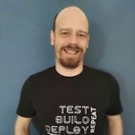
Treinamento e capacitação
Time 1 DevOps
Mentoria Cloud 3.0
O treinamento da equipe é uma das partes do sucesso de qualquer projeto, especialmente em tecnologias avançadas como Cloud Computing, DevOps e outras ferramentas mencionadas no projeto.
3
Documentação e networking
1
2
Cursos referência
Certificações
TFTEC CLOUD
Microsoft Fundamentals Az-900
Microsoft Administrator Az-104
Microsoft DevOps Az-400
LPI - Linux
CKA - Kubernetes
Terraform Certified
Azure Learning Path
Comunidades Online como o StackOverflow
Grupos do Linkedin e Whatsapp
Canal da Cloud
Fabricio Veronez

Slide 19
Time 1 DevOps
Mentoria Cloud 3.0
Benefícios Contínuos Esperados
Melhoria Contínua: Iterações regulares para aprimorar a arquitetura, processos DevOps e demais componentes da solução.
Eficiência Operacional: Redução de tempo de inatividade, resposta mais rápida a incidentes e otimização contínua dos recursos em nuvem.
Adoção Contínua de Inovações: Aproveitar novas tecnologias e práticas para manter a solução atualizada e alinhada às demandas do mercado.
4. Compromisso com o Sucesso do Projeto: Espera-se ter pelas partes o compromisso para o sucesso do projeto

